Slide 1






인공지능혁신융합대학 교육인프라 소개

Slide 2
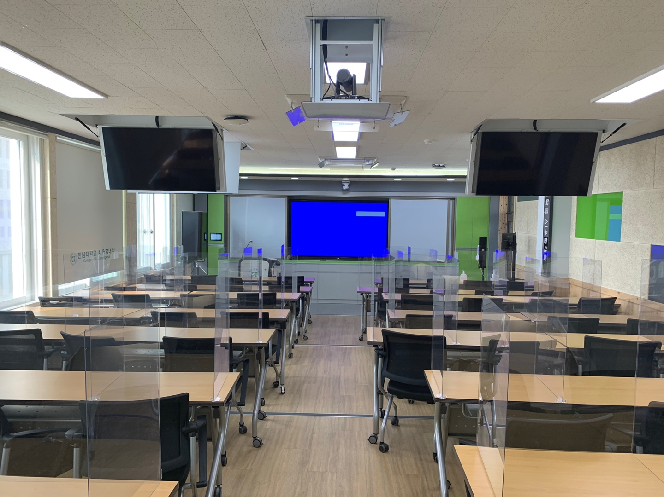
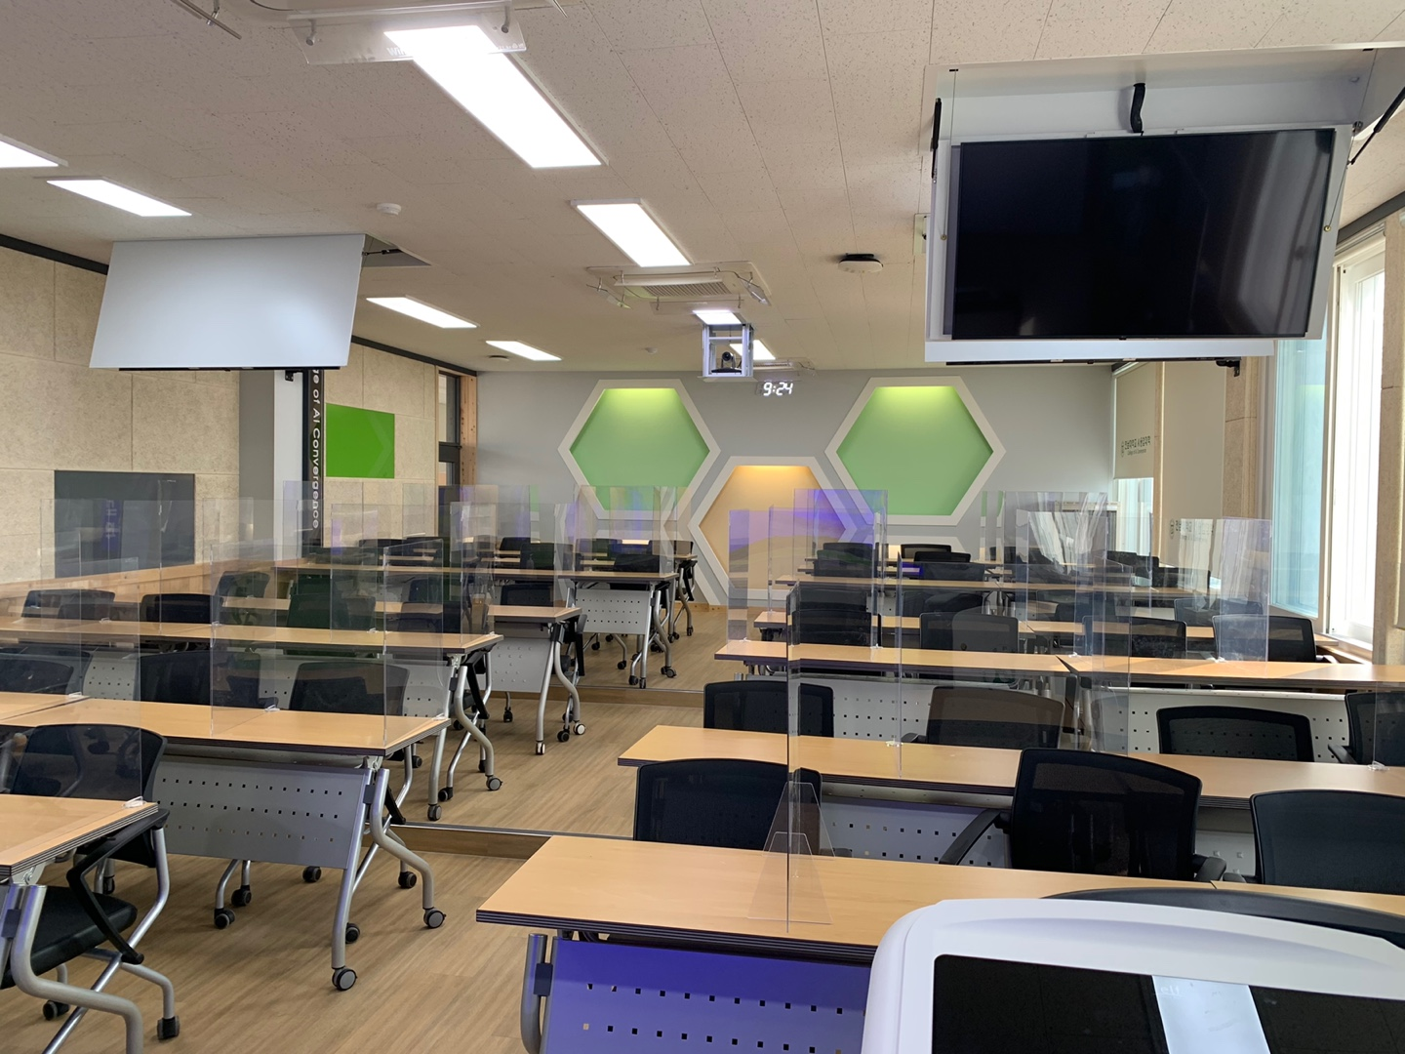
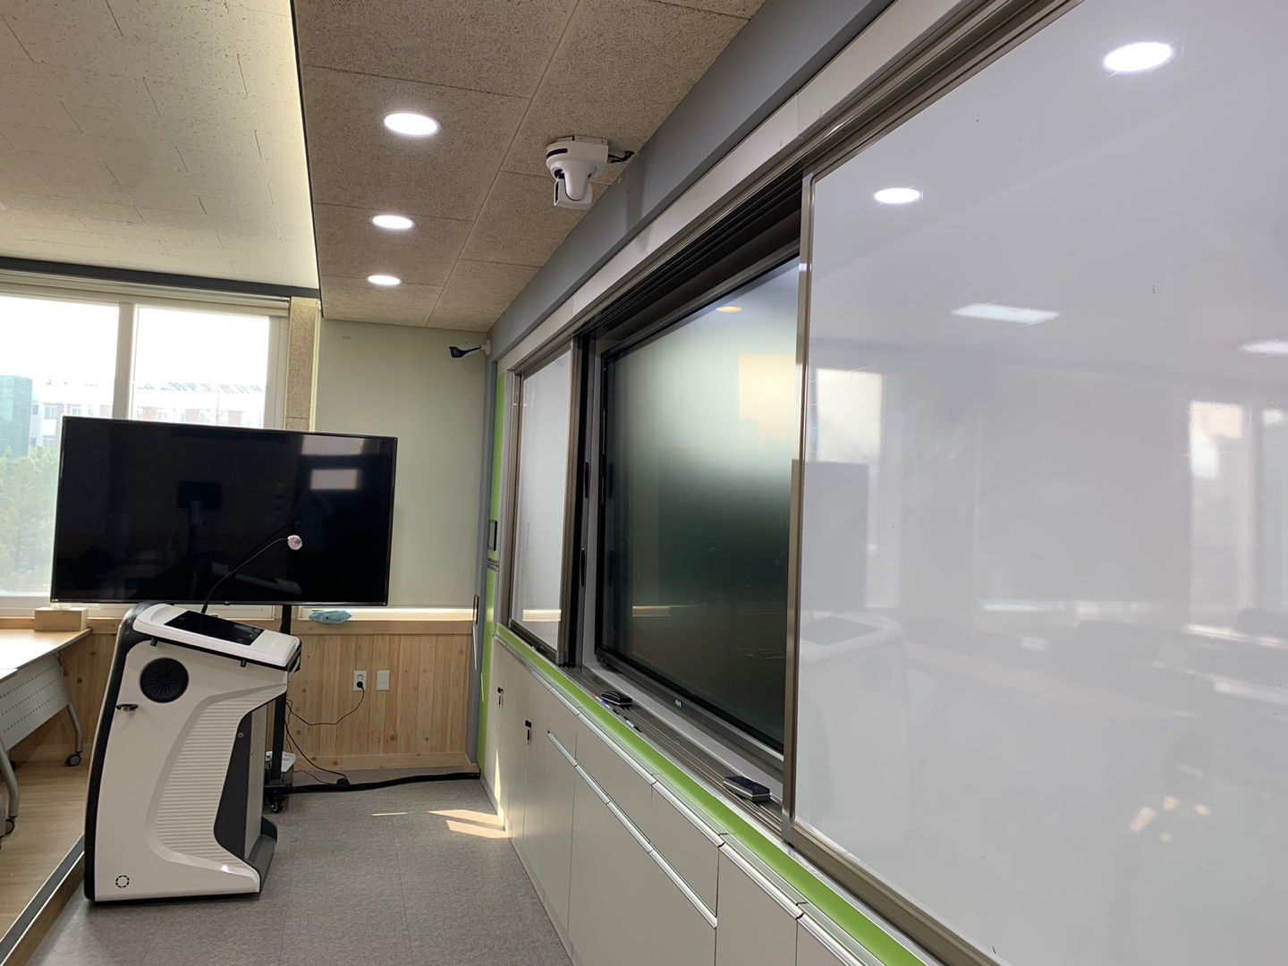
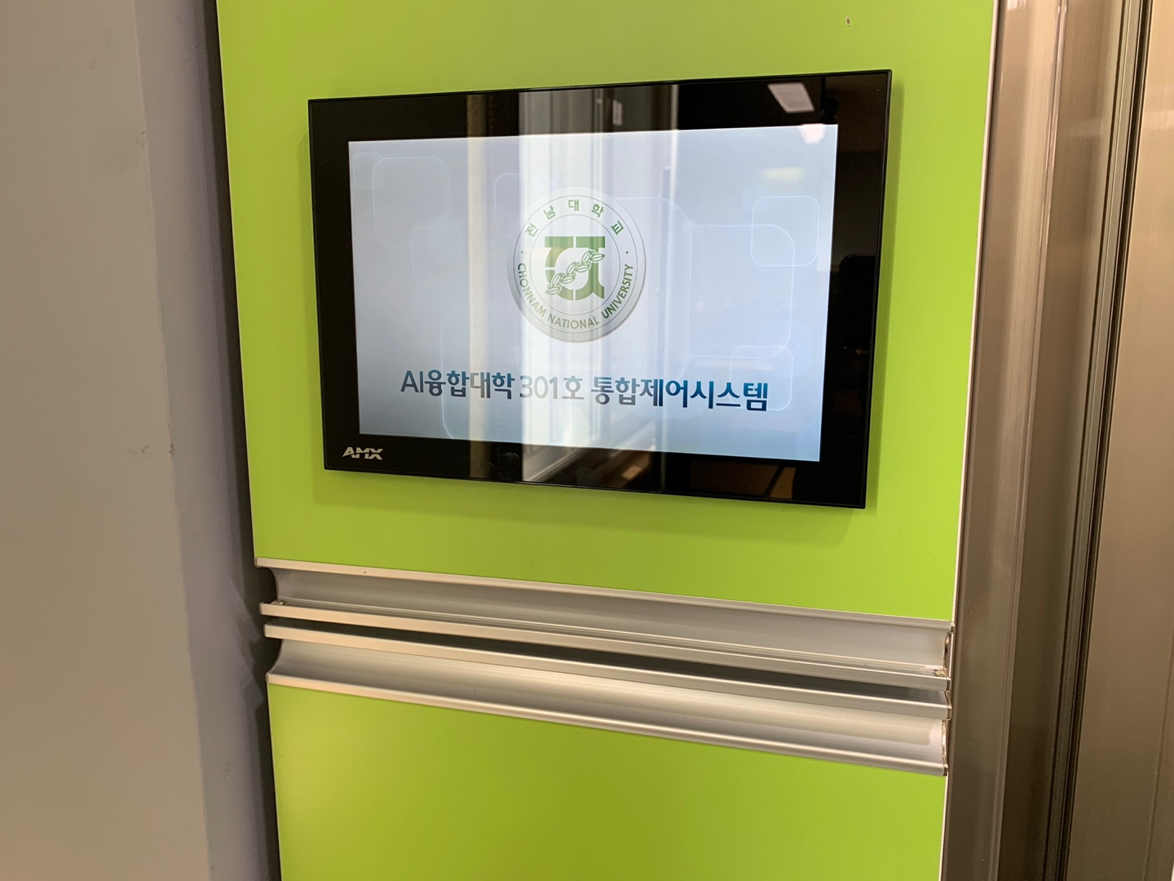
교육인프라 소개
21년 구축 실습실 현황
구분 | 장소 | 주요 장비
온·오프라인통합강의실 | AI융합대학 301호 | PTZ 카메라 다자간 화상회의시스템 전자칠판 오디오 시스템 디지털 디스플레이 책상, 의자
 | AI융합대학 106호 | PTZ카메라 전자칠판 오디오 시스템 디지털 디스플레이 책상, 의자
 | AI융합대학 210호
 | AI융합대학 401호

Slide 3
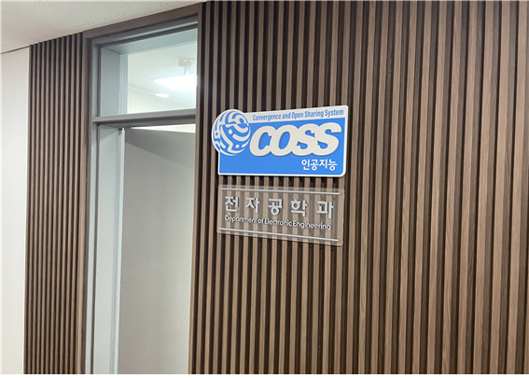
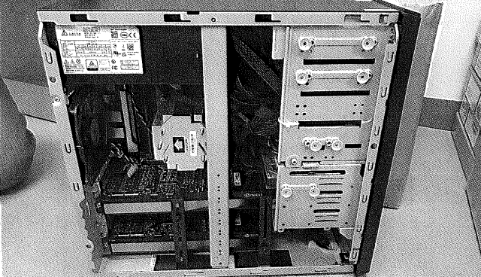
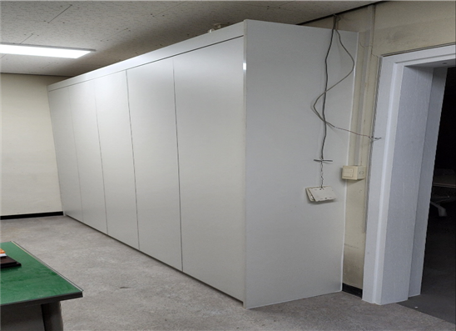
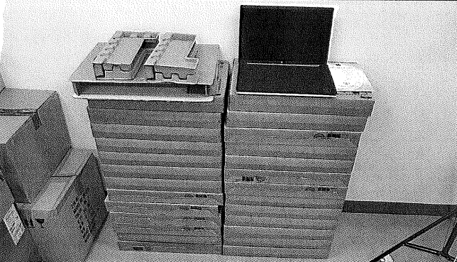
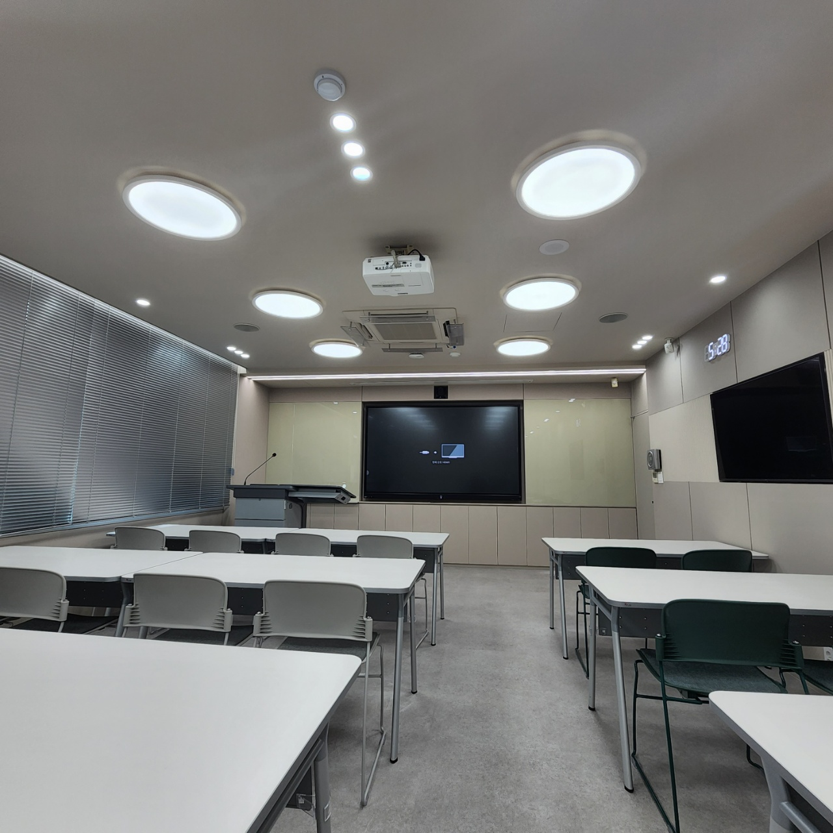
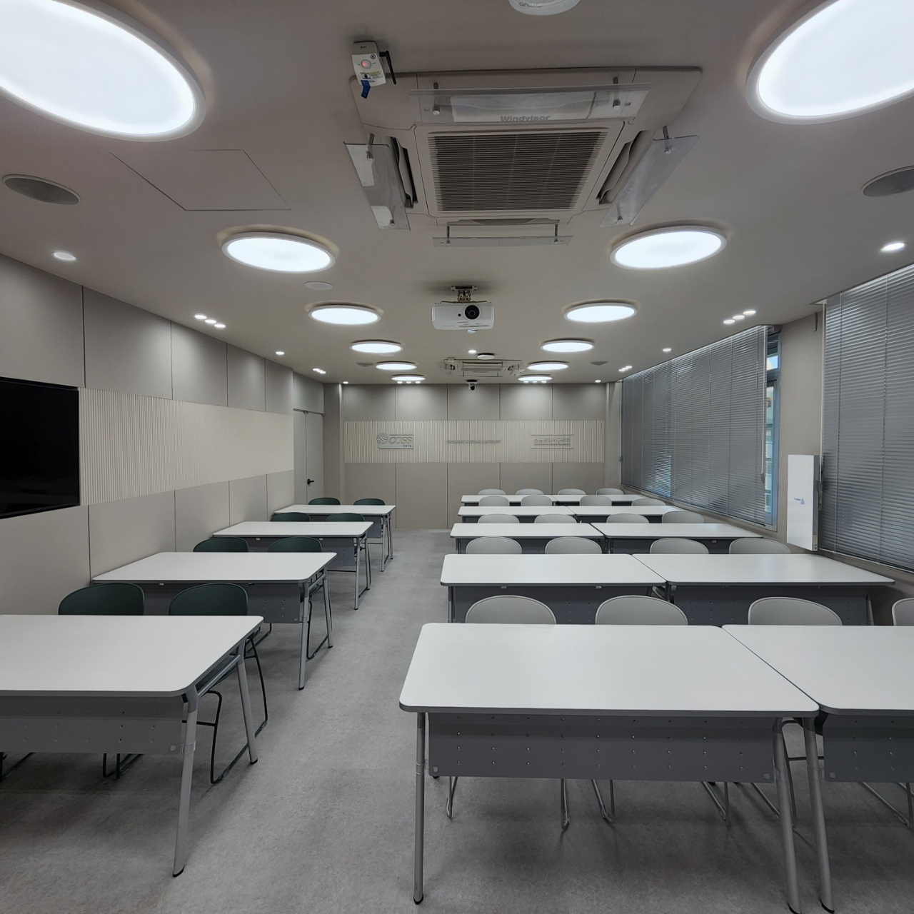
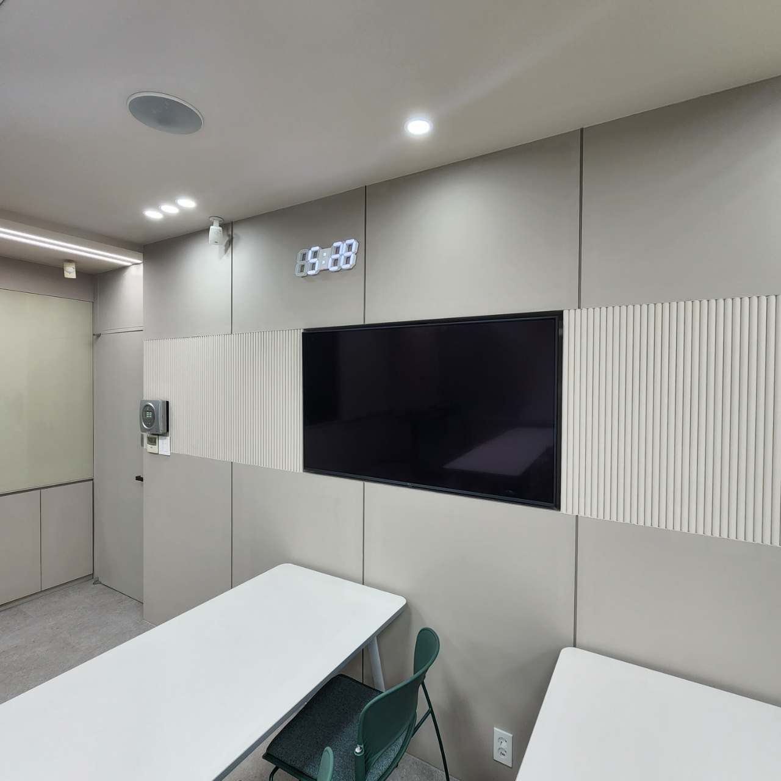
교육인프라 소개
21년 구축 실습실 현황
구분 | 장소 | 주요 장비
AI전용실습실 | 공과대학 7호관 229호 | AV 시스템 딥러닝 실습용 Linux서버 : 8core/128GB 1식 실습용 노트북 : HP Probook 27식 책상,의자 노트북 보관함
창의세미나실 | 공과대학 1호관 5층 IE 휴게공간 | 화상회의 시스템 영상변환장치 빔프로젝터 책상, 의자 디지털 디스플레이
 | 공과대학 7호관 120호
 | 공과대학 7호관 352호

Slide 4
교육인프라 소개
실습기자재 보유 현황
구분 | 장비명 | 수량 | 주요 사양 | 활용방안
실습 기자재 | 고성능 GPU 서버 | 1식 | Supermicro 420GP-TNR - CPU : 64core - GPU : Nvidia A100 80G*8(56개 인스턴스) | 고성능 인공지능 알고리즘의 구현이 필요한 강의, 연구 지원
 | 치타(인공지능학습플랫폼) | 1식 | Cheetah AI 학습 플랫폼 - 가상화 컨테이너 기반 학습플랫폼 - 노트북 관리 기능 지원
 | 인공지능 통합 실습장비 | 10대 | mCube-AI Vision&Voice 실습 키트 - Raspberry Pi4 기반 - AV 센서 등 디바이스 제어 IOT 구현 실습 | IOT/로봇 분야 강의, 동아리활동, 연구 지원
 | 자율주행 실습장비 | 5대 | ZetaBank Education AI kit - Raspberry jetson nano 기반 - ROS(Robot Operating System) 오픈 소스 기반
 | 노트북 | 31대 | 17인치(5대), 15인치(11대), 14인치(5대), 15인치 울트라 (10대) | 온라인 회의 온라인 강의 지원
 | 태블릿 PC | 100대 | 삼성 : VN/SM-T735NZSIKOO | 온라인 강의 수강학생 지원
 | 캠코더 | 3대 | Panasonic, MY/HC-X2000GD | 온라인 강의 및 MOOC 등 촬영
 | VR/AR 장비 | 9대 | Meta Quest Pro | VR 강의 지원

Slide 5
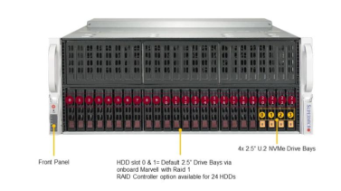
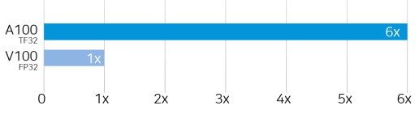
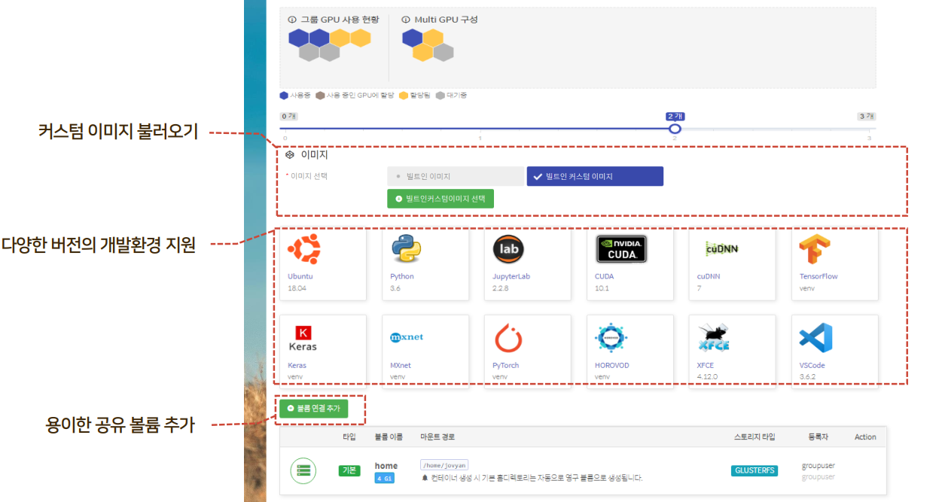
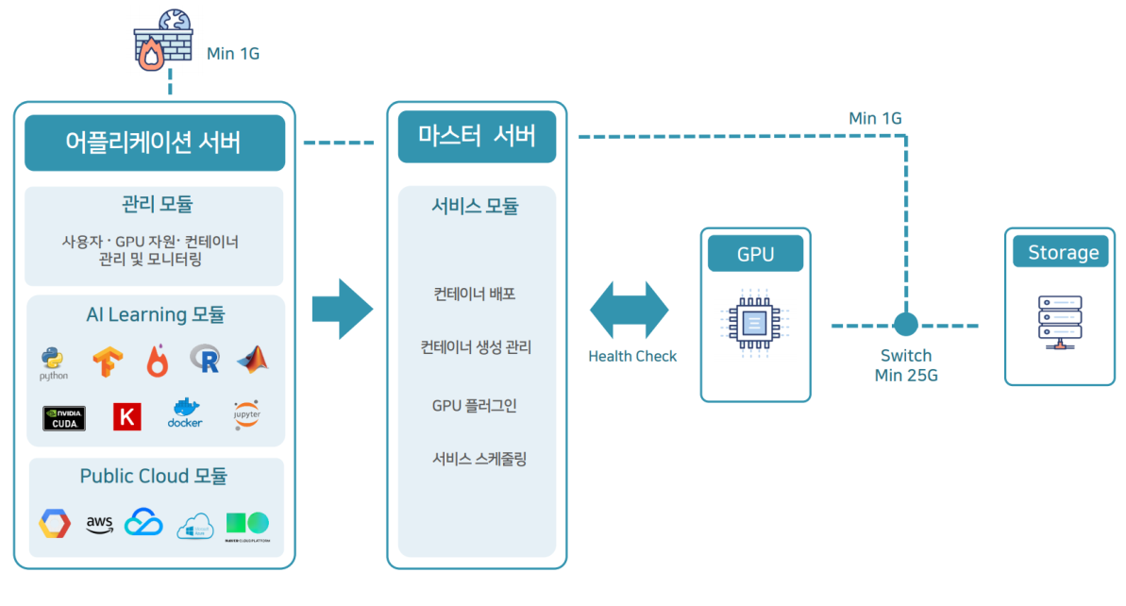
교육인프라 소개
실습장비 상세 소개
  Supermicro 420GP-TNR
  Supermicro 420GP-TNR
    CPU 64 core
    GPU Nvidia A100 80G*8
    GPU 카드당 7개의 인스턴스 분할 동시에 56명 실습가능
    고성능 딥러닝 학습/추론 활용
  Cheetah AI 학습 플랫폼
    개인 실습환경을 컨테이너화하여 배포 관리
      실습환경 자동 생성/소멸
      Python, R, MATLAB 등 탑재
      AI 프레임워크(Python, TensorFlow, Keras, CUDA, cuDNN, Docker 등) 탑재
      MIG(Multi Instance GPU) 지원하여 최대 70명 동시 수강 가능
      운영서버 및 스토리지 서버 별도 구축 (50TB)
      교과목별로 그룹 생성하여 독립적으로 자원 관리
      할당된 자원범위에서 하위그룹을 생성하여 팀별 학습도 가능
      주피터 노트북을 활용해 예제 등을 자유롭게 공유
  지원 대상
    인공지능 교과목 강의
    연구실
    동아리
  지원 우선 순위
    공유 교과목 강의 > 일반 교과목 강의 > 연구실 > 동아리
  Cheetah AI 학습 플랫폼
웹기반 사용환경
NVIDIA A100 * 8
= 56 instances
50TB

Slide 6
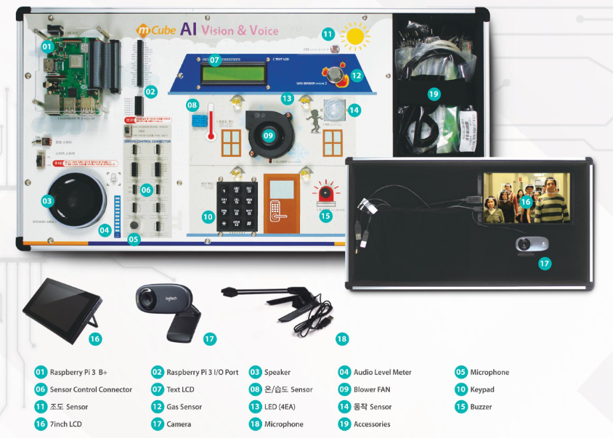
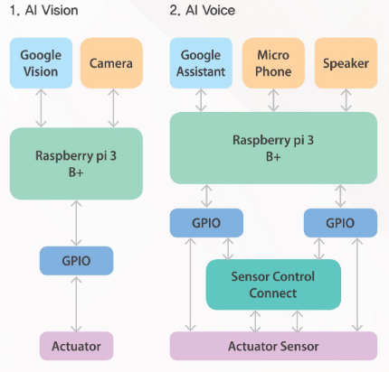
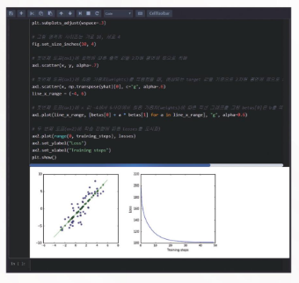
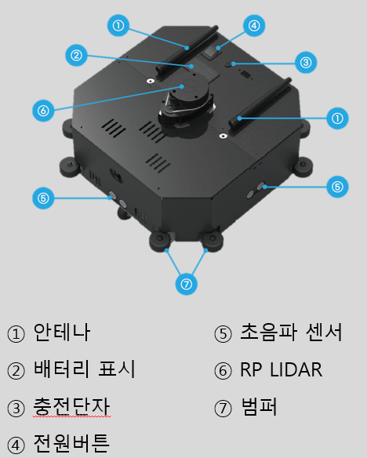
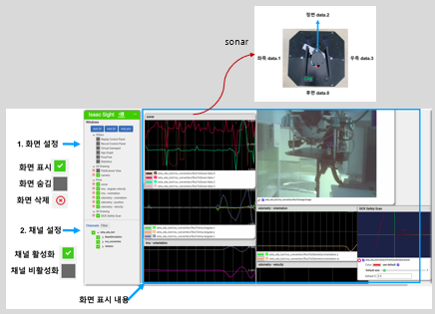
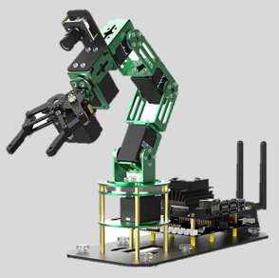
교육인프라 소개
실습장비 상세 소개
mCube Vision&Voice(10대)
  장비 특징
        Raspberry Pi4/Arduino 기반 IOT 실습 장비
        Wi-Fi와 Bluetooth 통신 지원
        안드로이드 어플 프로그래밍 및 스마트 기기 연동 지원
        확장 GPIO 80여종의 센서 및 디바이스 제어
        TensorFlow와 Python 활용 기계학습
  지원 대상
        인공지능 교과목 강의
        연구실
        동아리
  지원 우선 순위
        공유 교과목 강의 > 일반 교과목 강의 > 연구실 > 동아리
        강의실
ZetaBank 자율주행 키트(5대)
  장비 특징
      Raspberry Pi jetson nano 기반 자율주행 실습 장비
      Wi-Fi와 Bluetooth 통신 지원
      라이다 센서 기반 자율주행 기능 실습
      ROS 기반 무료 오픈 소스 제공
      건축, 배달, 산업, 펫 비즈니스 액세서리
  지원 대상
      인공지능 교과목 강의
      연구실
      동아리
  지원 우선 순위
      공유 교과목 강의 > 일반 교과목 강의 > 연구실 > 동아리

Slide 7
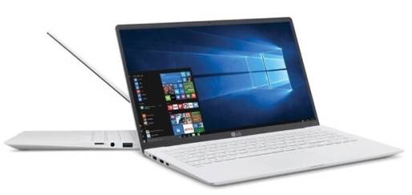
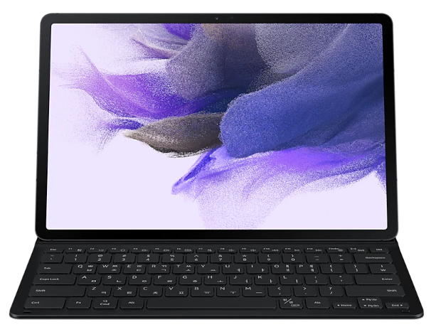
교육인프라 소개
실습장비 상세 소개
LG GRAM 노트북 (31대)
  상세 스펙
      CPU Intel i5
      Memory 8GB
      OS Window 10(Pro)
      14inch/15inch/17inch 디스플레이
      유선랜, Wi-Fi, 블루투스 지원
  지원 대상
      인공지능 교과목의 온라인 강의 수강 학생
      정규 또는 계절학기에 지원
      학기별로 지원 반납
  지원 우선 순위
      공유 교과목 수강자 > 일반 교과목 수강자
삼성 갤럭시 탭 S7 fe (100대)
  상세 스펙
      CPU 스냅드래곤 Octa-core 프로세서
      Memory 4GB
      14inch 디스플레이
      Wi-Fi, 블루투스 지원
      S펜 지원 키보드 북커버 포함
  지원 대상
      인공지능 교과목의 온라인 강의 수강 학생
      정규 또는 계절학기에 지원
      학기별로 지원 반납
  지원 우선 순위
      공유 교과목 수강자 > 일반 교과목 수강자

Slide 8
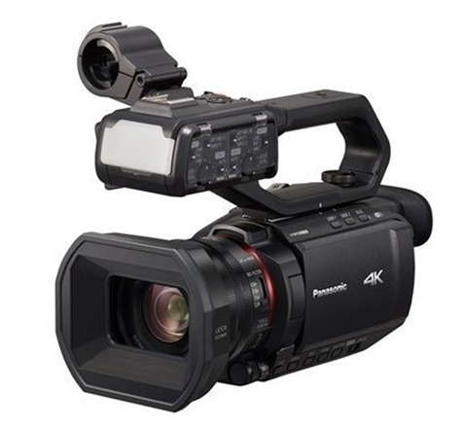
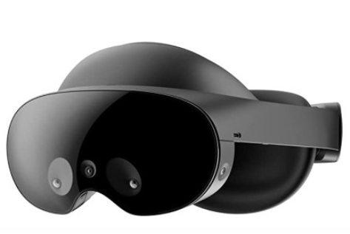
교육인프라 소개
실습장비 상세 소개
파나소닉 MY/HC-X2000GD (3대)
  상세 스펙
      829화소, 4K(UHD)/FHD
      MPEG-4 AVC/H.264
      24배 광학/디지털 줌
      Wi-Fi, 라이브스트리밍 지원
      무게 1.5kg
  지원 대상
      인공지능 교과목의 온라인 강의 교수, MOOC 등 동영상활용 강의 교수
      정규 또는 계절학기에 지원
      학기별로 지원 반납
  지원 우선 순위
      공유 교과목 교수자 > 일반 교과목 교수자
Meta Quest Pro (9대)
  상세 스펙
      디스플레이: 로컬 디밍 백라이트가 장착된 LCD 패널 2개(각 1800x1920)
      256GB 스토리지/12GB RAM
      네트워크: Wi-Fi 6E/Bluetooth 5.2./Air Link 지원
      제품 크기: 265mm(L) x 127mm(H) x 196mm(W),
      제품 중량: 722g
  지원 대상
      VR/AR 교과목 강의 교수
      정규 또는 계절학기에 지원
      학기별로 지원 반납
  지원 우선 순위
      공유 교과목 교수자 > 일반 교과목 교수자

Slide 9
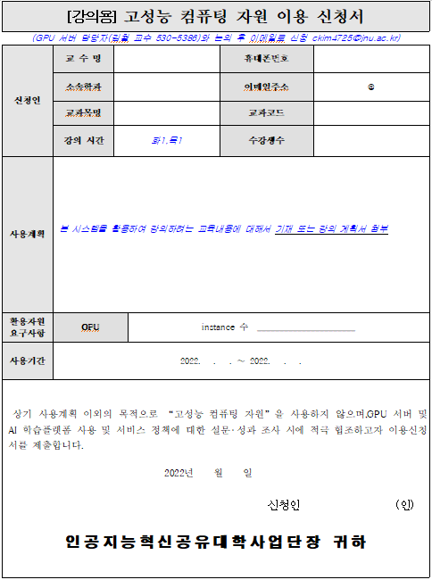
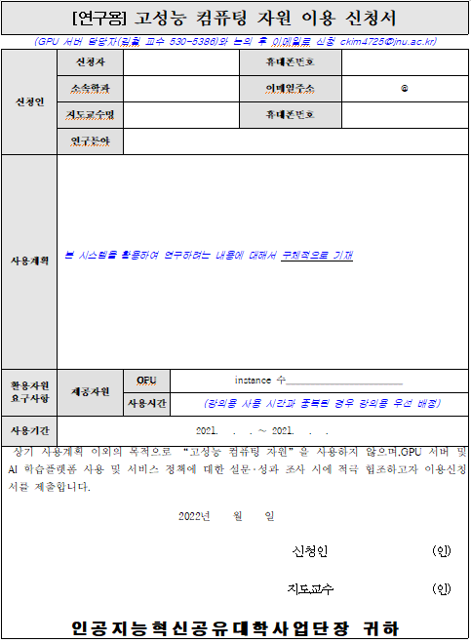
교육인프라 소개
실습장비 활용 절차
기자재 사용 신청
검토
승인통보
기자재사용
기자재 반납
사업단 홈페이지에 양식 공유
* 정해진 우선순위에 따라 장비 대여
수령 후 사용
개인정보 삭제 후 반납
장비 이상 유무 확인 후 반납 승인
운영 담당자와 대여일정 협의 후 확정
담당자 이메일로 접수
* 신청목적 외에 사용 불가
* 도난, 망실, 파손의 경우 변상 요청할 수 있음
개별 통보
기자재별 양식 활용
자원배정우선순위
강의(온라인 강의 우선 지원)
  타대학 공유교과목
  교내 공유교과목
  융합 교과목
  기타 교과목
연구
  강의 일정에 저촉되지 않는 기간 및 시간에 지원
  인공지능, IOT 등 기자재를 활용한 분야의 참여교수님이 운영하는 연구실
  고성능 연산이 필요한 인공지능 분야의 참여교수님이 운영하는 연구실
동아리(소모임, 개인)
  강의나 연구에 저촉되지 않는 기간 및 시간에 지원
  인공지능 관련 동아리나 소모임에 지원
  지도교원의 확인 필요
  노트북/태블릿 PC를 제외한 기자재는 개인에게 지원하지 않음

Slide 10
교육인프라 수요조사
교육인프라 활용 계획
장비명 | 수량 | 활용 내용 | 활용 시기
고성능 GPU 서버 및 인공지능학습플랫폼 | ( )/56 instance | 교과 강의 교과목명: 선형대수 연구 활용 연구실명: 컴퓨터 그래픽스 연구실 연구내용: 안면인식 알고리즘 개발 | 23년도
인공지능 통합 실습장비 | ( )/10대 | 교과 강의 교과목명: 홈IOT 연구 활용 연구실명: 컴퓨터 그래픽스 연구실 연구내용: 안면인식 알고리즘 개발 소그룹(동아리 활동 지원) 소그룹명: 코딩 활동내용: 음성인식 알고리즘 개발 | 23년 1학기
자율주행 실습장비 | ( )/5대 | 교과 강의 교과목명: 자율주행 연구 활용 연구실명: HCI 연구실 연구내용: 사물인식 알고리즘 개발 | 23년 1학기
캠코더 | ( )/3대 | 교과 강의 교과목명: AI알고리즘(On-Line) | 23년 1학기
노트북 | ( )/31대 | 교과 강의 교과목명: 인공지능기초와활용 | 23년 1학기
태블릿 PC | ( )/100대 | 교과 강의 교과목명: 기계학습 | 23년 1학기
Meta Quest Pro | ( )/9대 | 교과 강의 교과목명: 기계학습 | 23년 1학기

